Slide 1
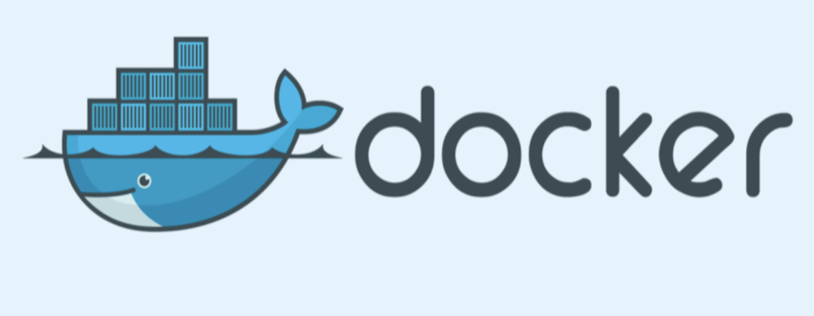
Docker
Mì AI

Slide 2
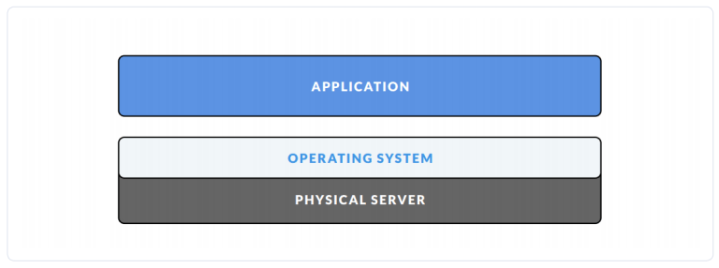
Docker là gì?
Nguồn ảnh: https://viblo.asia/uploads/19a271ca-f444-4bd5-b04a-f1b9c5ce10fd.png

Slide 3
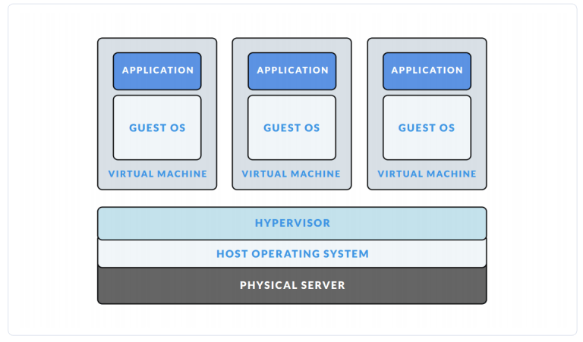
Docker là gì?
Nguồn ảnh: https://viblo.asia/uploads/19a271ca-f444-4bd5-b04a-f1b9c5ce10fd.png

Slide 4
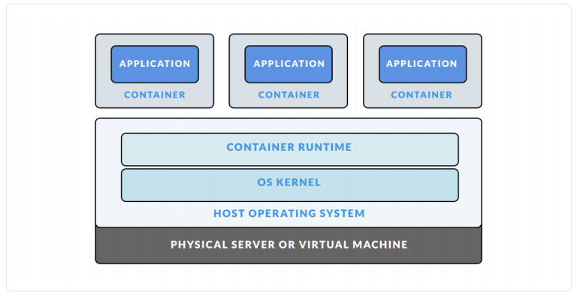
Docker là gì?
Nguồn ảnh: https://viblo.asia/uploads/19a271ca-f444-4bd5-b04a-f1b9c5ce10fd.png

Slide 5
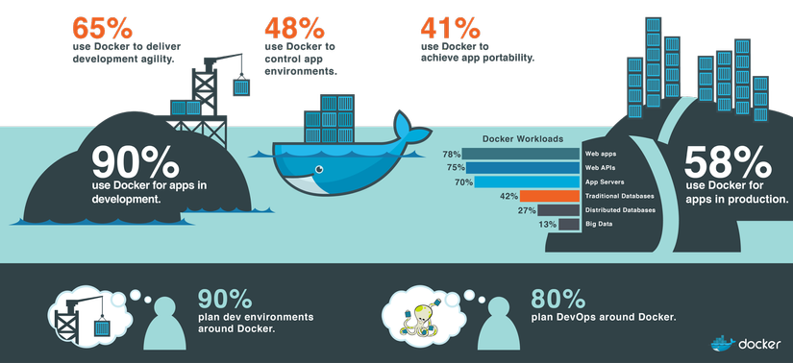
Tại sao dùng Docker?
Các containers cho phép developer đóng gói một ứng dụng với tất cả các phần cần thiết thành một package.
Nguồn ảnh: https://viblo.asia/uploads/19a271ca-f444-4bd5-b04a-f1b9c5ce10fd.png

Slide 6

Cài đặt Docker
Link cài đặt: https://docs.docker.com/get-docker/

Slide 7
Các khái niệm
Images
Containers

Slide 8
Một số lệnh cơ bản
Docker search
Docker pull
Docker build
Docker image
Docker run
Docker container
Docker network

Slide 9
Ví dụ 01
Làm ứng dụng Hello World với Docker
Helloapp
Hello World
Python 3

Slide 10
Ví dụ 02
Làm ứng dụng Hello World với Docker
Flaskapp
Flask HTTP
Python 3

Slide 11
Ví dụ 03
Làm ứng dụng Hello World với Docker
Docker Network
Flaskapp
Flask HTTP
Mysql
Python 3

